Slide 1



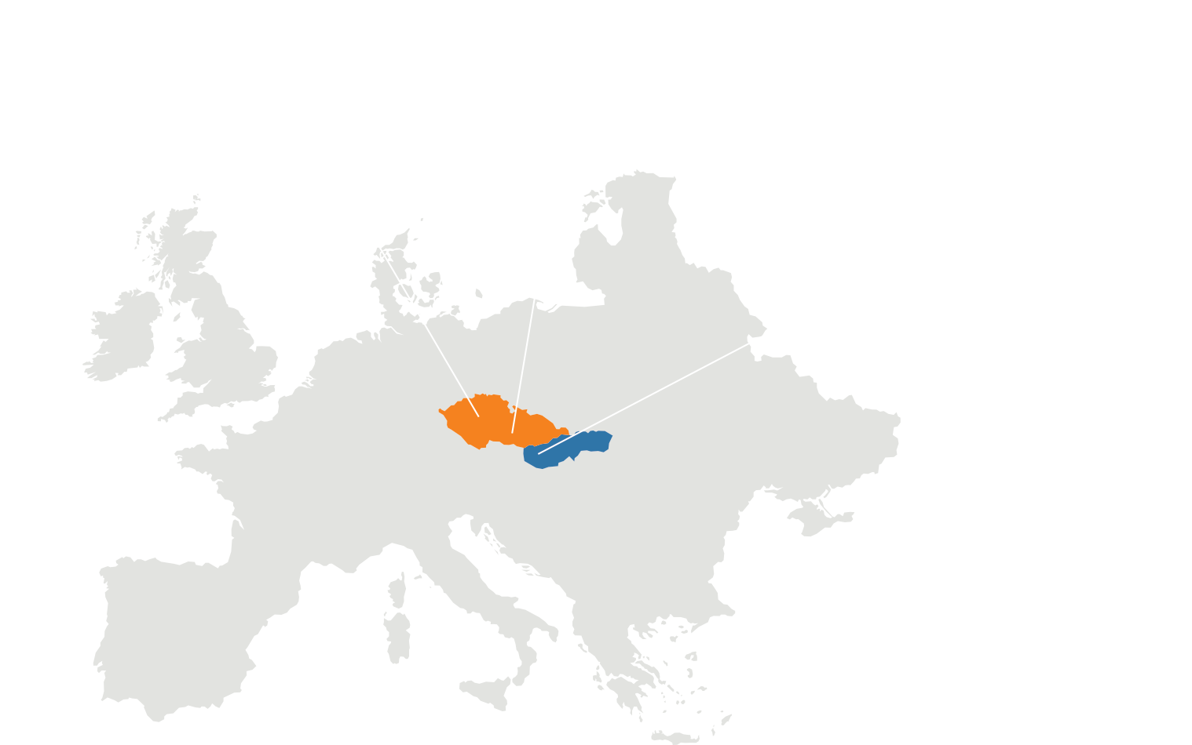
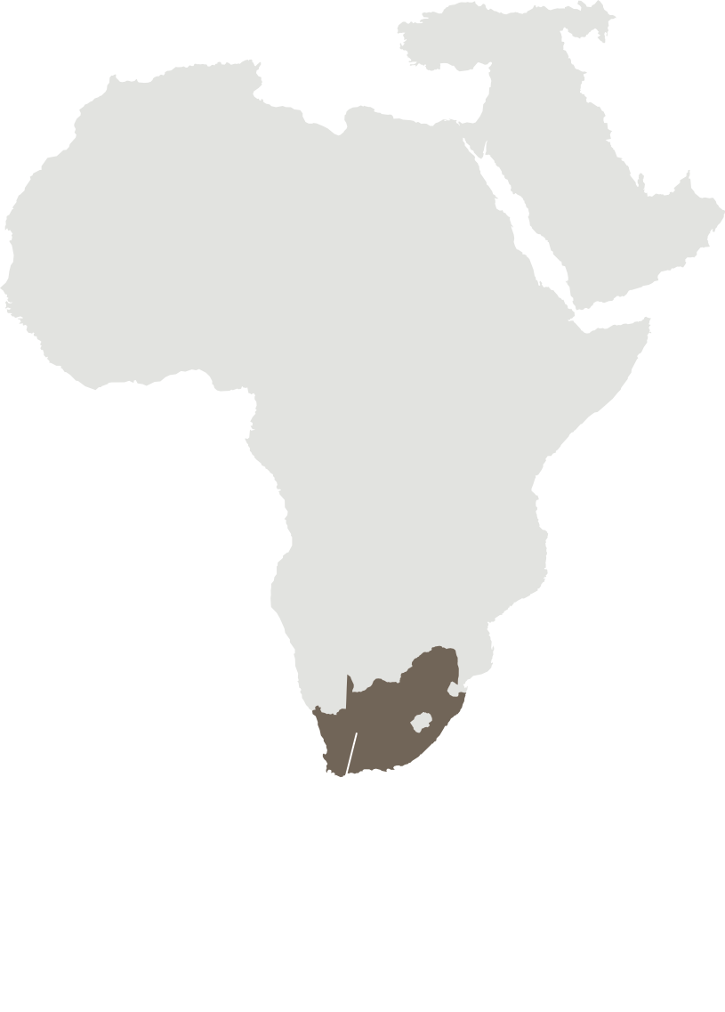
Zubní kříž pro stomatologickou ambulanci
Dominik Kaláb, Software developer
15.9. 2020

Slide 2














Products
ERP
HD
BI
DMS
Microsoft Dynamics 365
Business Central
Sales
CRM
Finance and Operations

Slide 3

Places
NAVERTICA a.s.
Šumavská 15
602 00 Brno
(1990)
NAVERTICA a.s.
Na Okraji 335/42
162 00 Praha 6
(2003)
NAVERTICA SK s.r.o.
Bohrova 1
851 01 Bratislava, Slovensko
(2003)
NAVERTICA SA
29 11th Avenue
2191 Rivonia, Sandton
South Africa
(2008)

Slide 4
Sada aplikací, služeb, konektorů a datových platforem pro vývoj aplikací
Funguje na platformě Azure
Cloudová databáze Common Data Service (CDS)
Vyvinuto z Microsoft Dynamics 365 platformy
Zahrnuje také Microsoft Flow (uživatelsky přístupnější Logic Apps)

Slide 5

Informační systém určený pro zpracování lékařské i ošetřovatelské dokumentace
Jak pro ambulanční tak pro lůžkovou péči
Založen na datovém modelu standardu zdravotní péče HL7 FHIR

Slide 6
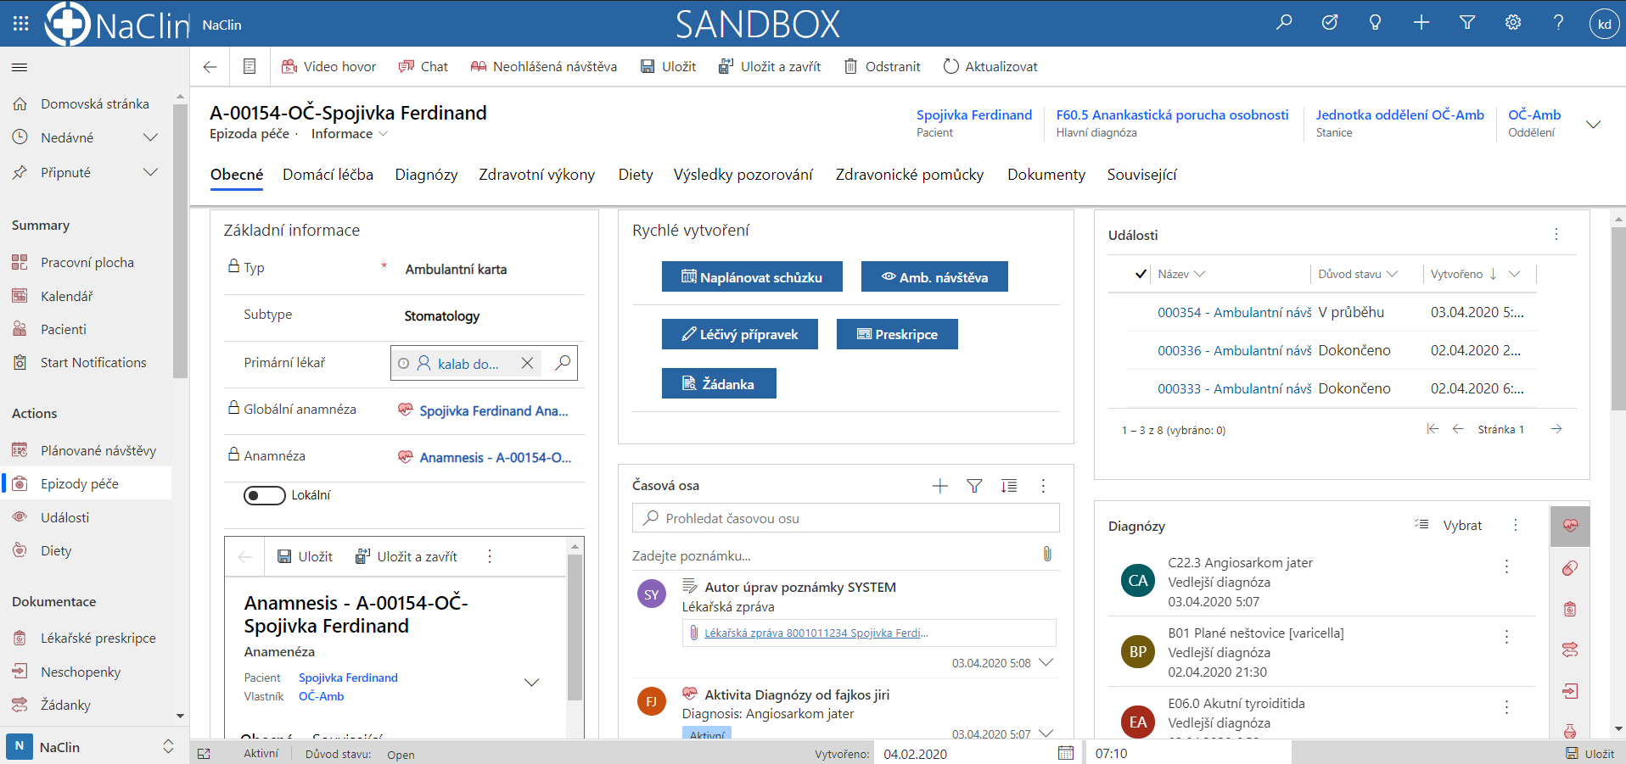

Slide 7
Zadání práce
Vytvořit datové struktury potřebné pro stomatologickou ambulanci a napojit je na již existující databázové schéma
Vytvořit interaktivní uživatelské rozhraní zubního kříže pro stomatologický modul do NaClin
Definovat a automatizovat procesy stomatologické ambulance pro pohodlí používání stomatologického modulu

Slide 8
Zubní kříž
Schéma chrupu rozdělující chrup na čtyři kvadranty
Každý zub má několik pohledů a je rozdělený na jednotlivé podoblastí
Podoblasti zubů slouží jako finální lokalizace pro diagnózy a výkony

Slide 9
Zubní kříž
Schéma chrupu rozdělující chrup na čtyři kvadranty
Každý zub má několik pohledů a je rozdělený na jednotlivé podoblasti
Podoblasti zubů slouží jako finální lokalizace pro diagnózy a výkony

Slide 10
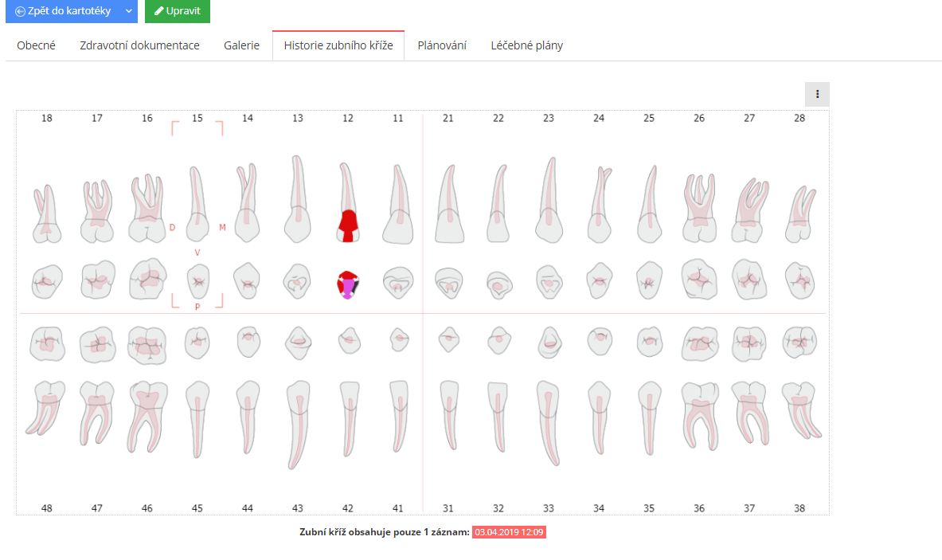
Schéma zubního kříže systému XDENT

Slide 11
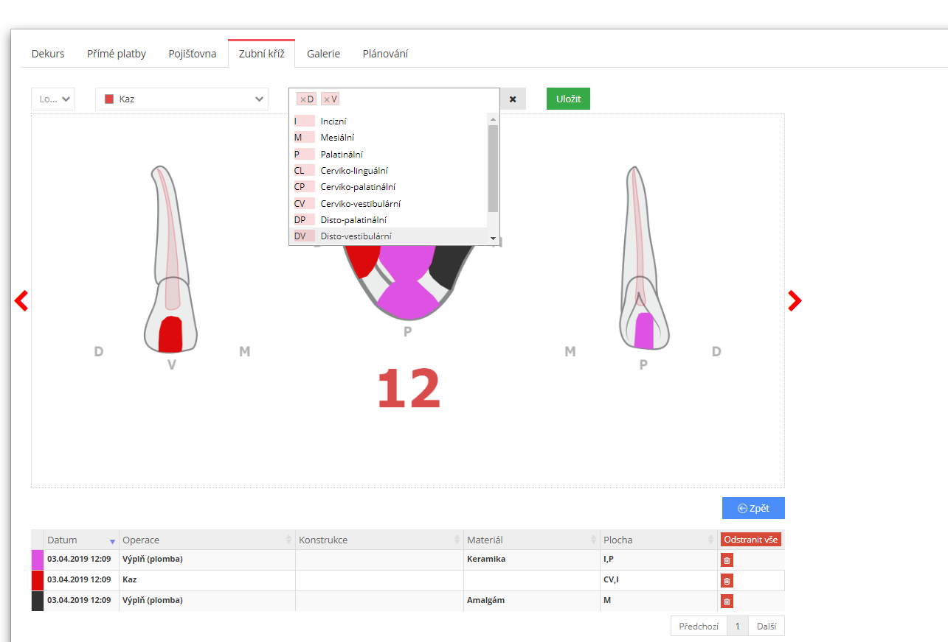
Detail zubu v systému XDENT

Slide 12
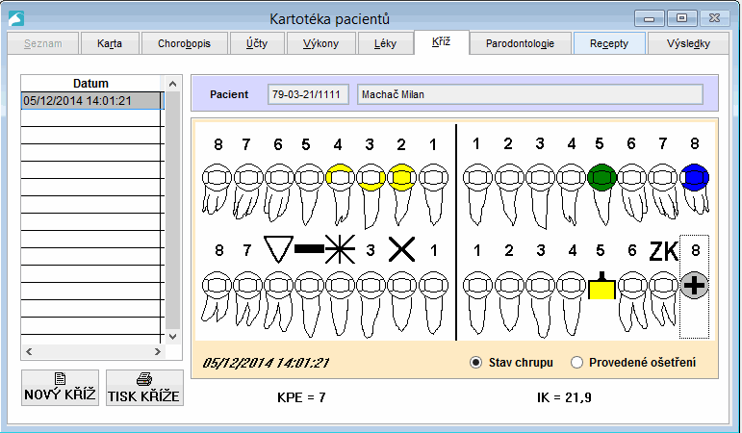
Schéma zubního kříže systému DUNA DENTA

Slide 13
Cíle práce
Vytvořit kvalitní datové schéma pro ukládání stomatologické zdravotní dokumentace v kontextu stávajícího systému.
Vytvořit intuitivní moderní uživatelské rozhraní zubního kříže.
Minimalizovat uživatelskou práci a maximalizovat efektivitu procesů pomocí nástrojů automatizace prostředí powerapps.

Slide 14
Time saver slide – copy objects and use colours
NVR White – PANTONE (no color)
RGB: 255-255-255, HEX: FFFFFF
NVR Gray - PANTONE 11-4800
RGB: 234-231-231, HEX: EAE7E7
NVR Black - PANTONE Black c
RGB: 0-0-0, HEX: 000000
NVR základní barvy
NVR Stone - Warm gray 11 c
RGB: 106-94-79, HEX 6A5E4F
NVR Orange - PANTONE 1585-c
RGB: 254-104-4, HEX: FE6804
NVR Blue - PANTONE 7684-c
RGB: 40-100, 162, HEX: 2864A2
NAVERTICA Office 365 Palette
NVR Tangerine
RGB: 255-146-24, HEX: FF9218
NVR White – PANTONE (no color)
RGB: 255-255-255, HEX: FFFFFF
NVR Sky
RGB: 0-162-255, HEX: 00A2FF
Background
&
text
NVR 3Red
RGB: 154-0-0, HEX: 9A0000
Line example
NVR Black - PANTONE Black c
RGB: 0-0-0, HEX: 000000
NVR 3Orange
RGB: 204-77-0, HEX: CC4D00
NVR rozšířené barvy
NVR Gray - PANTONE 11-4800<
RGB: 234-231-231, HEX: EAE7E7
NVR 3Yellow
RGB: 255-209-96, HEX: FFD160
NVR 3Navy
RGB: 14-0-89, HEX: 0E0059
NVR Stone - Warm gray 11 c
RGB: 106-94-79, HEX 6A5E4F
NVR 3Royal
RGB: 0-72-142, HEX: 00488E
NVR 3Ocean
RGB: 0-165-167, HEX: 00A5A7
NVR 3Red
RGB: 154-0-0, HEX: 9A0000
Objects
MS Dynamics 365
RGB: 0-28-68, HEX: 001C44
NVR 3Orange
RGB: 204-77-0, HEX: CC4D00
MS D365, SharPoint ….
RGB: 56-146-218, HEX: 3892DA
NVR 3Ocean
RGB: 0-165-167, HEX: 00A5A7
MS D365 Business Central
RGB: 0-182-194, HEX: 00B6C2
MS Power BI
RGB: 242-200-17, HEX: F2C811
NVR 3Yellow
RGB: 255-209-96, HEX: FFD160
MS Power Apps
RGB: 95-22-97, HEX: 5F1661
Microsoft barvy
NVR 3Navy
RGB: 14-0-89, HEX: 0E0059
MS Power Flow
RGB: 10-92-255, HEX: 0A5CFF
MS Green
RGB: 16-124-16, HEX: 107C10
NVR Sky
RGB: 0-162-255, HEX: 00A2FF
Microsoft LOGO
RGB: 246-83-20, HEX: F65314
NVR Blue - PANTONE 7684-c
RGB: 40-100, 162, HEX: 2864A2
Hypertext link
Microsoft LOGO
RGB: 0-161-241, HEX: 00A1F1
Microsoft LOGO
RGB: 124-187-0, HEX: 7CBB00
NVR Orange - PANTONE 1585-c
RGB: 254-104-4, HEX: FE6804
14
Microsoft LOGO
RGB: 255-187-0, HEX: FFBB00

Slide 15
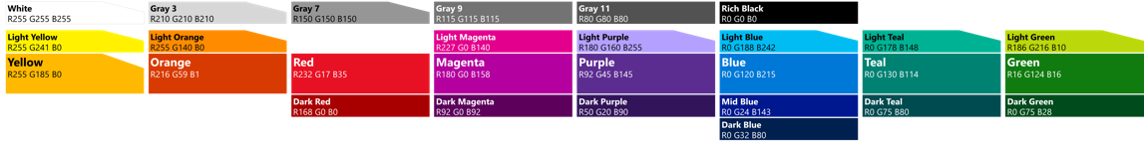
NAVERTICA & Microsoft Colour – Office 365 Motive
NAVERTICA BRAND USAGE GUIDE
NAVERTICA Office 365 Palette
Selected Microsoft colours
NVR Primary colour palette
NVR White – PANTONE (no color)
RGB: 255-255-255, HEX: FFFFFF
Background
&
text
PRIMARY BACKGROUNDS &
TEXT PALETTE
MS Dynamics 365
RGB: 0-28-68, HEX: 001C44
Microsoft LOGO
RGB: 246-83-20, HEX: F65314
NVR White – PANTONE (no color)
RGB: 255-255-255, HEX: FFFFFF
NVR Black - PANTONE Black c
RGB: 0-0-0, HEX: 000000
NVR Gray - PANTONE 11-4800
RGB: 234-231-231, HEX: EAE7E7
MS D365, SharPoint ….
RGB: 56-146-218, HEX: 3892DA
Microsoft LOGO
RGB: 0-161-241, HEX: 00A1F1
NVR Black - PANTONE Black c
RGB: 0-0-0, HEX: 000000
MS D365 Business Central
RGB: 0-182-194, HEX: 00B6C2
Microsoft LOGO
RGB: 124-187-0, HEX: 7CBB00
NVR Gray - PANTONE 11-4800<
RGB: 234-231-231, HEX: EAE7E7
NVR Stone - Warm gray 11 c
RGB: 106-94-79, HEX 6A5E4F
PRIMARY COLOUR PALETTE
MS Power BI
RGB: 242-200-17, HEX: F2C811
Microsoft LOGO
RGB: 255-187-0, HEX: FFBB00
NVR Stone - Warm gray 11 c
RGB: 106-94-79, HEX 6A5E4F
NVR Orange - PANTONE 1585-c
RGB: 254-104-4, HEX: FE6804
MS Power Apps
RGB: 95-22-97, HEX: 5F1661
NVR 3Red
RGB: 154-0-0, HEX: 9A0000
Objects
NVR Blue - PANTONE 7684-c
RGB: 40-100, 162, HEX: 2864A2
MS Power Flow
RGB: 10-92-255, HEX: 0A5CFF
NVR 3Orange
RGB: 204-77-0, HEX: CC4D00
NVR Secondary colours
MS Green
RGB: 16-124-16, HEX: 107C10
NVR 3Ocean
RGB: 0-165-167, HEX: 00A5A7
NVR Tangerine
RGB: 255-146-24, HEX: FF9218
UPPER GRADIENT
NVR Sky
RGB: 0-162-255, HEX: 00A2FF
Microsoft PowerPoint - Colour Palette
NVR 3Yellow
RGB: 255-209-96, HEX: FFD160
NVR 3Red
RGB: 154-0-0, HEX: 9A0000
SECONDARY COLOURS
NVR 3Navy
RGB: 14-0-89, HEX: 0E0059
Hypertext link
NVR 3Orange
RGB: 204-77-0, HEX: CC4D00
NVR Sky
RGB: 0-162-255, HEX: 00A2FF
NVR 3Yellow
RGB: 255-209-96, HEX: FFD160
NVR 3Navy
RGB: 14-0-89, HEX: 0E0059
NVR 3Royal
RGB: 0-72-142, HEX: 00488E
NVR 3Ocean
RGB: 0-165-167, HEX: 00A5A7

Slide 16
NAVERTICA Colour Palette – BRAND USAGE GUIDE
PRIMARY BACKGROUNDS & TEXT PALLETE
White
255-255-255
Gray
234-231-231
Pantone
Black
0-0-0
Pantone Black c
SECONDARY ACCENT COLOURS
3Red, 154-0-0, HEX: 9A0000
3Orange, 204-77-0, HEX: CC4D00
PRIMARY COLOUR PALLETE
3Yellow, 255-209-96, HEX: FFD160
Stone
106-94-79
HEX: 6A5E4F
Pantone warm-gray-11-c
Orange
254-104-4
HEX: FE6804
Pantone 1585-c
Blue
40-100-162
HEX: 2864A2
Pantone 7684-c
3Navy, 14-0-89, HEX: 0E0059
3Royal. 0-72-142, HEX: 00488E
3Ocean, 0-165-167, HEX: 00A5A7
PRIMARY ACCENT PALETTE & UPPER GRADIENTS
Tangerine
255-146-24
HEX: FF9218
Sky
0-162-255
HEX: 00A2FF
Accent Gradients
Accent Gradients

Slide 17
„ORIGINAL“ ppt - not match with NAVERTICA Brand Usage Guide
Standard colour palette
Backgrounds Primary Text Secondary Text Expanded Palette
Accent Accent Gradients
Gradient Upper Levels

